Slide 1
Agenda
网络基础和性能 (~50 min)
无线网络基础和性能 (~20 min)
App网络性能优化 (~50 min)

Slide 2
网络基础
网络协议
TCP/IP协议
HTTP协议
Socket编程 (请自己动手实践)

Slide 3
网络协议的分层设计
应用层：面向应用的协议，如HTTP，FTP，SMTP，POP3
表示层：主要功能是把应用层提供的信息变换为能够共同理解的形式，提供字符代码、数据格式、控制信息格式、加密等的统一表示，如EBCIDC和ASCII编码统一
会话层：不同机器上的用户之间建立和管理会话，如SSL/TLS
传输层：接收上一层数据，必要时进行数据分割，交给网络层，如TCP，UDP
网络层：控制子网的运行，逻辑寻址、分组传输、路由选择等，如IP，ICMP
数据链路层：物理寻址，同时将原始比特流转变成逻辑传输线路，如PPTP，ARP，RARP
物理层：机械、电子等通信信道上的原始比特流传输，如Ethernet

Slide 4
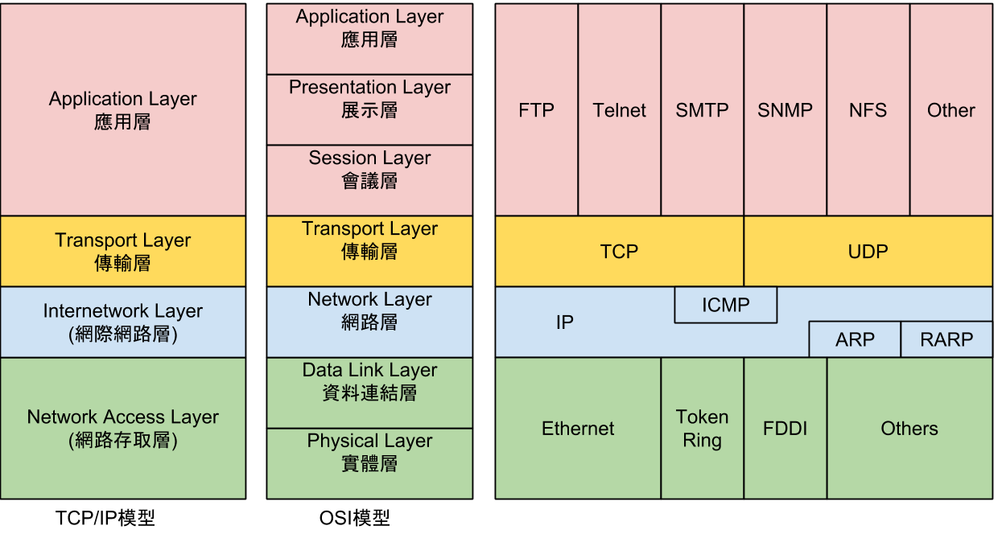
网络协议的分层设计

Slide 5
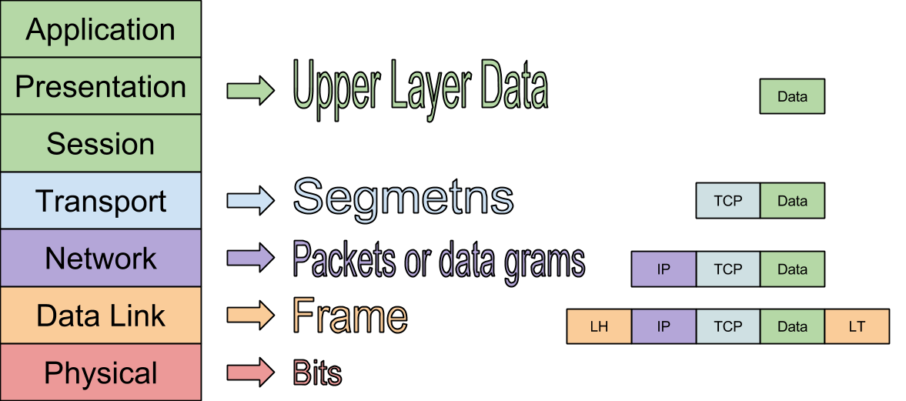
TCP/IP模型的数据封装

Slide 6
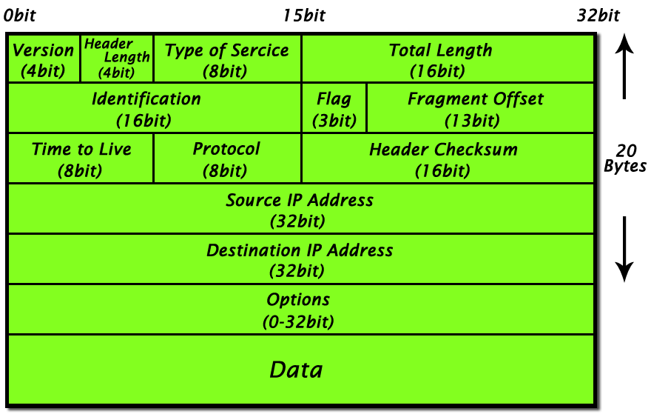
IP Header
IP协议定义了在TCP/IP互联网上数据传送的基本单元和数据格式

Slide 7
IP Header-TypeOfService
版本: 0100（IPv4），0110（IPv6）
TypeOfService：定义包的优先级, 数值越大优先级越高，比如普通000 立即发送010
识符（Identifier）、该字段和Flags和Fragment Offest字段联合使用，对较大的上层数据包进行分段（fragment）操作。
协议（Protocol）：标识了上层所使用的协议，常用的有TCP、UDP、IGMP、ICMP
生存时间（TTL）：当IP包进行传送时，先会对该字段赋予某个特定的值。当IP包经过每一个沿途的路由器的时候，每个沿途的路由器会将IP包的TTL值减少1。如果TTL减少为0，则该IP包会被丢弃。这个字段可以防止由于路由环路而导致IP包在网络中不停被转发。

Slide 8
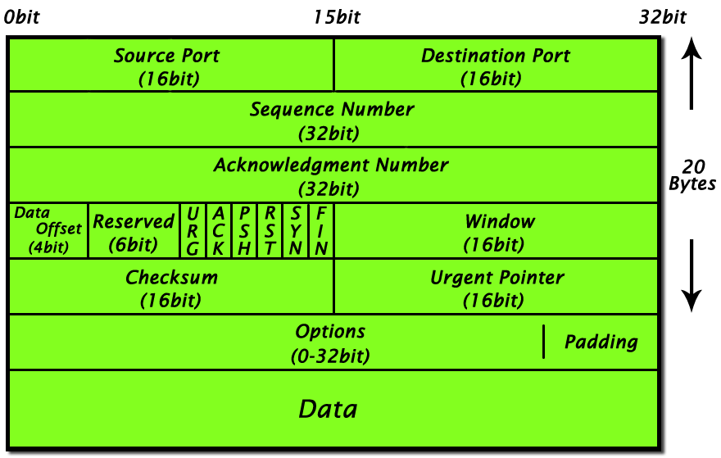
TCP Header
提供的是一种可靠的数据流服务

Slide 9
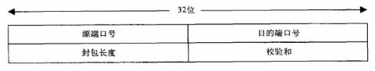
UDP Header
UDP提供了无连接通信传输
不对传送数据包进行可靠性保证，应用层控制
弱网环境下丢包率高
资源消耗小，速度快

Slide 10
解析TCP协议
Sequence Number：包序号，用于解决网络包乱序(Reordering)的问题。
Acknowledgement Number：ACK确认号，用于确认收到，用来解决不丢包的问题
Window又叫Advertised Window，即滑动窗口(Sliding Window)，用于解决流量控制的问题
Code Bits (TCP Flags)：是包的类型或者标识当前TCP状态

Slide 11
TCP Flags
URG:当 URG=1 时,表明紧急指针字段有效.它告诉系统此报文段中有紧急数据,应尽快传送(相当于高优先级的数据)
ACK:只有当 ACK=1 时确认号字段才有效.当 ACK=0 时,确认号无效
PSH(PuSH):接收 TCP 收到 PSH = 1 的报文段,就尽快地交付接收应用进程,而不再等到整个缓存都填满了后再向上交付
RST (ReSeT):当 RST=1 时,表明 TCP 连接中出现严重差错（如由于主机崩溃或其他原因,必须释放连接,然后再重新建立运输连接
SYN:同步 SYN = 1 表示这是一个连接请求或连接接受报文
FIN:用来释放一个连接.FIN=1 表明此报文段的发送端的数据已发送完毕,并要求释放运输连接

Slide 12
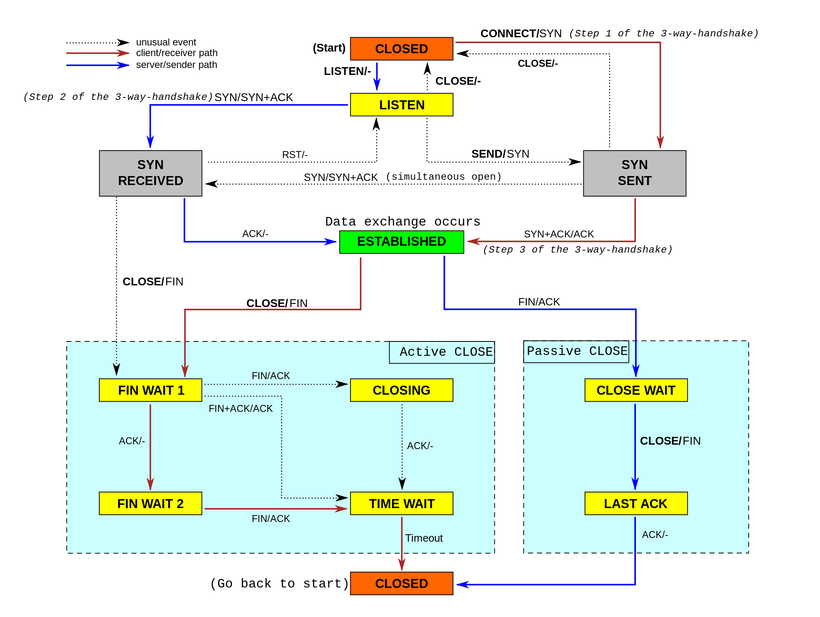
TCP状态机

Slide 13
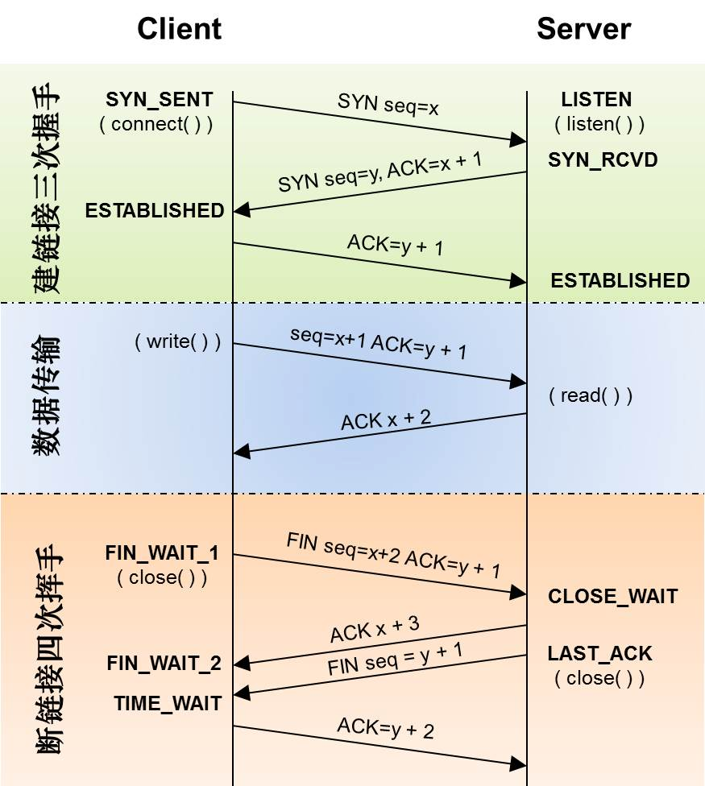
TCP建立和关闭连接

Slide 14
问题？
为什么TCP建立连接需要3次握手，而关闭连接却需要4次？

Slide 15
TCP SYN Flood攻击
利用TCP栈收到SYN包后的超时等待时间，大量发送SYN包到服务端，最终导致无法响应其他正常网络包
解决办法
tcp_syncookies：根据源地址端口、目标地址端口和时间戳计算出seq
tcp_synack_retries：减少重试次数
tcp_max_syn_backlog：增大SYN连接数
tcp_abort_on_overflow：超过流量时拒绝连接

Slide 16
TCP TIME_WAIT状态
主动关闭之后的状态
作用
可靠实现TCP全双工连接终止，确保有足够的时间让对端收到了ACK，如果被动关闭方没有收到ACK，就会触发被动端重发FIN
防止上一次连接中的包，迷路后重新出现，影响新连接（经过2MSL，上一次连接中所有的重复包都会消失）
超时时长由MSL时间决定 = 2MSL (Maximum segment lifetime)
服务端TIME_WAIT数量太多会浪费大量资源，实际应用场景尽量由客户端主动关闭TCP连接
优化方案—修改系统内核配置
参数tcp_tw_reuse(开启重用)，tcp_tw_recycle(快速回收)

Slide 17
TCP CLOSE_WAIT状态
被动关闭之后的状态
一般是程序开发的问题
举例：
务器A是一台爬虫服务器，使用HttpClient从服务器B爬取资源；
正常情况下，如果A请求完成后，服务器A会主动发出关闭连接的请求，进入前面所说的TIME_WAIT
假设请求的资源服务器B上并不存在，服务器B发出关闭连接的请求，服务器A就处于被动的关闭了连接；
如果服务器A在被动关闭连接之后，程序员忘了让HttpClient释放连接，那就会造成CLOSE_WAIT的状态了。

Slide 18
TCP传输过程
超时重传
快速重传
流量控制
拥塞控制

Slide 19
TCP传输过程 - MTU&MSS
MTU：maximum transmission unit，最大传输单元，由硬件规定，如以太网的MTU为1500字节(RFC规定最小MTU=573)
MTU越大，通讯效率越高，但同时延迟增加，错误率增加
MSS：maximum segment size，最大分片大小，为TCP数据包每次传输的最大数据分段大小。发送发和接收方协商。
MSS＝MTU-IPv4 Header（20 Byte）- TCP header（20 Byte）
分片：若一IP数据报大小超过相应链路的MTU的时候，将执行分片(fragmentation)

Slide 20
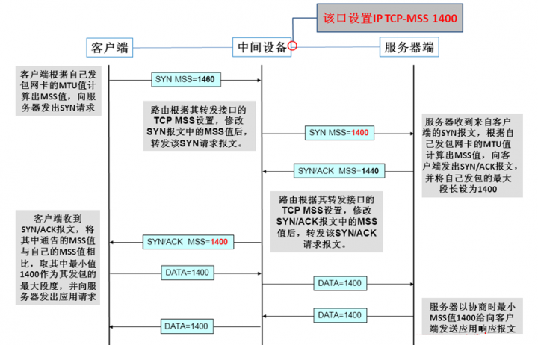
TCP传输过程 - MSS协商

Slide 21
TCP传输过程 - 超时重传
超时重传机制用来保证TCP传输的可靠性
每次发送数据包时，发送的数据报都有seq号，接收端收到数据后，会回复ack进行确认，表示某一seq号数据已经收到
发送方在发送了某个seq包后，等待一段时间，如果没有收到对应的ack回复，就会认为报文丢失，会重传这个数据包

Slide 22
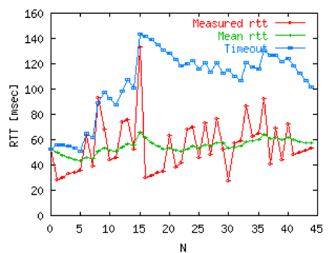
RTT和Timeout
RTT (Round Trip Time) ：数据包在客户端和服务端一次来回所需的时间
如何计算RTO (Retransmission TimeOut)
RTTm（测量RTT）
RTTs（平滑RTT）
RTT D（偏差RTT）
首次RTTs=RTTm, RTTD=1/2*RTTm
RTTs=(1-a)*RTTs+a*RTTm，a通常为1/8
RTT D = (1-b)*RTT D +b*|RTTm-RTTs|,b通常为1/4
RTO=RTTs+4RTT D

Slide 23
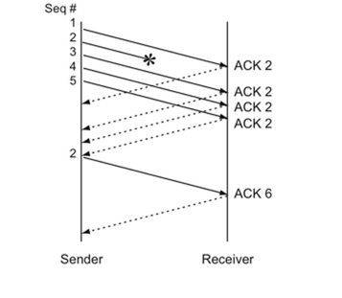
TCP传输过程 - 快速重传
如果接受数据一方发现有数据包丢掉了，就会发送ack报文告诉发送端重传丢失的报文
如果发送端连续收到标号相同的ack包，则会触发客户端的快速重传
超时重传和快速重传 (Fast Retransmit) 区别
超时重传是发送端在等待超时，然后触发重传
快速重传则是接收端主动告诉发送端数据没收到，然后触发发送端重传

Slide 24
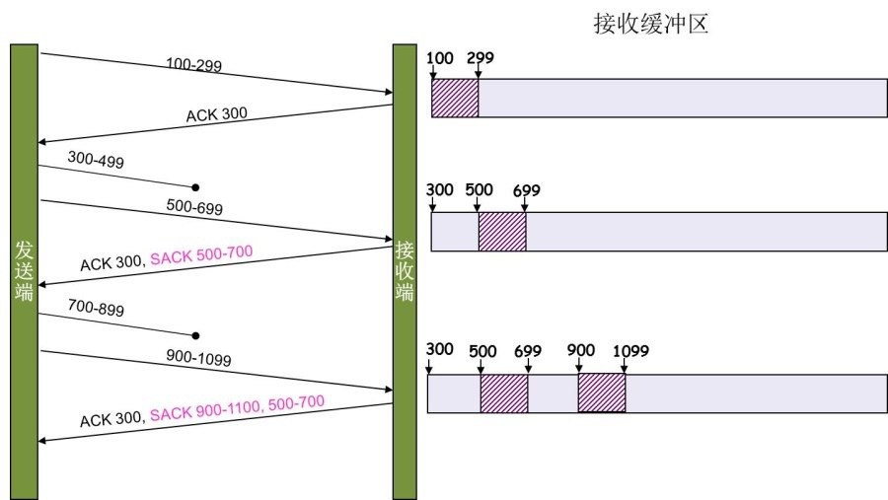
TCP传输过程 - 快速重传
问题：可能导致大量数据包多次重传
解决方法：SACK (Selective Acks)，TCP Header中使用SACK标识当前收到的数据包范围
SACK消耗发送包性能，恶意攻击

Slide 25
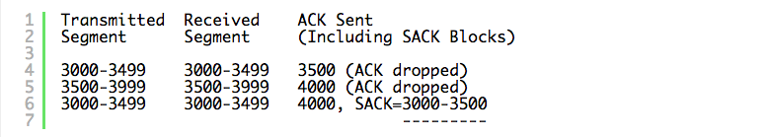
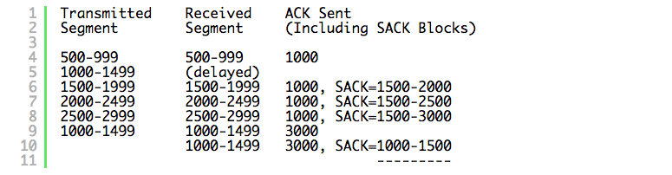
TCP传输过程 - 重复数据
1. ACK丢包—重复数据
2. Segment丢包—重复数据
D-SACK
如果SACK的第一个段的范围被ACK所覆盖
如果SACK的第一个段的范围被SACK的第二个段覆盖
发送方确认是丢包还是丢ack，TTO设置是否有问题

Slide 26
TCP传输过程 - 滑动窗口
1. TCP Header中的字段AdvertisedWindow， 占16bit
2. 接收端告诉发送端自己还有多少缓冲区可以接收数据
3. 接收端在给发送端回ACK中会返回window大小
4. 发送方会根据这个窗口来控制发送数据的大小，以保证接收方可以处理

Slide 27
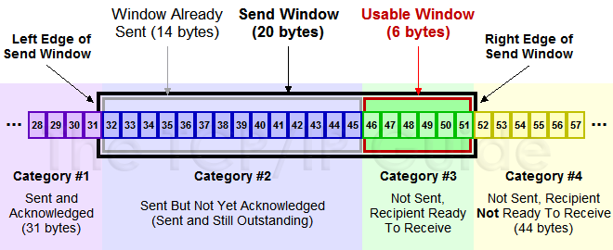
TCP传输过程 - 滑动窗口
发送方的滑动窗口示意图
#1已收到ack确认的数据。
#2发还没收到ack的。
#3在窗口中还没有发出的（接收方还有空间）
#4窗口以外的数据（接收方没空间）

Slide 28
TCP传输过程 - 极端window
Zero Window
Zero Window：Server<接收端>压力过大时候，将rwnd设置为0.
ZWP(zero window probe),发送端发送3次zwp给server，等待返回rwnd，一直为0，RST断掉链路
Silly Window
包size=TCP+IP头为40字节+data, window太小导致传输效率不经济；
receiver端：如果如果收到的数据导致window size小于某个值，可以直接ack(0)回sender，这样就把window给关闭了
sender端: Nagle算法用于解决（Window Size / Data Size> MSS或者200毫秒超时，发送数据，否则积攒数据）
交互性强的程序需要关闭Nagle算法，比如telnet
Socket设置TCP_NODELAY选项可以关闭Nagle算法

Slide 29
TCP传输过程 - 拥塞控制
滑动窗用来做流量控制，然而流量控制只关注发送端和接受端自身的状况，没有考虑整个网络的通信情况
拥塞控制，则是基于整个网络进行考虑。如果没有拥塞控制，可能某一时刻网络上的延时突然增加，TCP的应对只有重传数据，大量重传会导致网络的负担更重，进一步导致更大的延迟以及更多的丢包，最终形成『网络风暴』，
TCP拥塞控制策略主要包括：慢启动，拥塞避免，拥塞发生，快速恢复

Slide 30
TCP拥塞控制 - 慢启动
拥塞窗口 (Congestion Window / cwnd)：控制TCP可以发送多少个MSS的数据
慢启动 (Slow Start)：cwnd初始值较小，每收到一个ACK，cwnd+1，每经过一个RTT，cwnd*2；如果达到了ssthresh (拥塞阈值)，进入拥塞避免算法

Slide 31
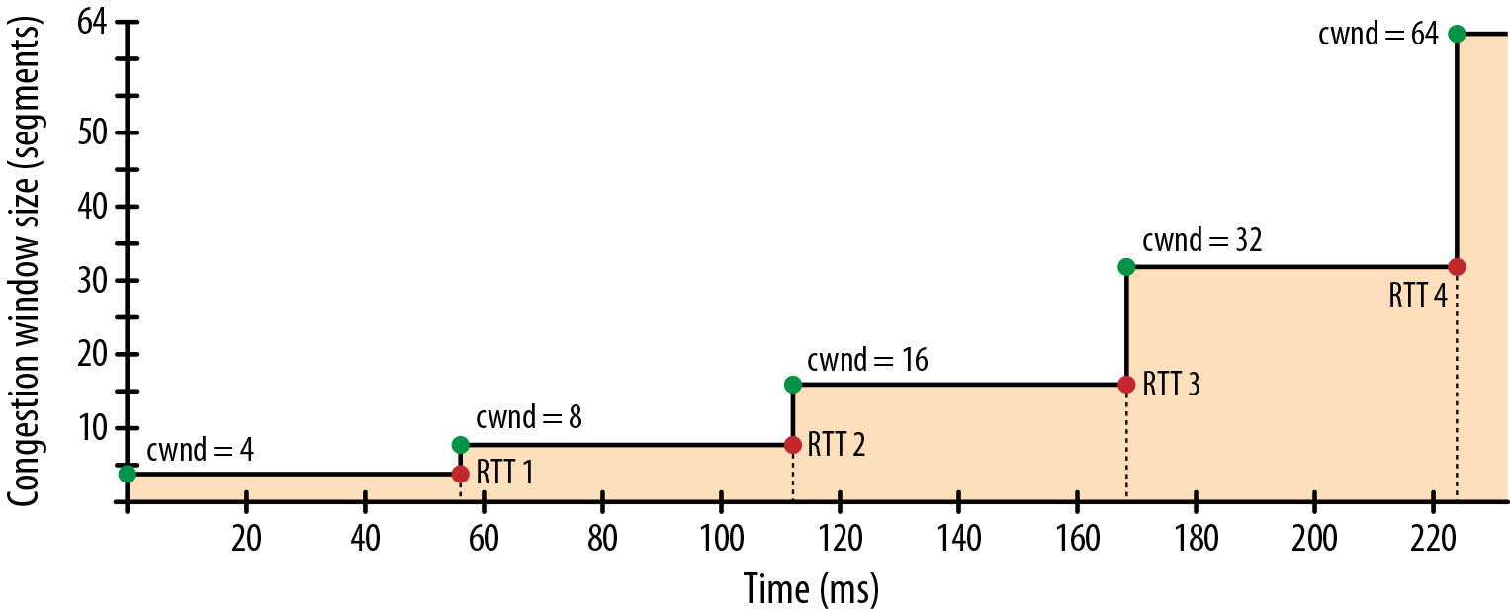
TCP拥塞控制 - 慢启动

Slide 32
TCP拥塞控制 - 拥塞避免
cwnd达到拥塞阈值(ssthresh)后进入拥塞避免算法，缓慢增长，防止增长过快导致网络拥塞
RTO超时，cwnd重置默认值，ssthresh = cwnd / 2，重新Slow Start
阀值一般为65535，到达阀值之后调整算法
1）收到一个ACK时，cwnd = cwnd + 1/cwnd
2）当每过一个RTT时，cwnd = cwnd + 1

Slide 33
TCP拥塞控制 - 拥塞状态
拥塞状态2种丢包情况
RTO超时，重传数据包
sshthresh = cwnd/2
cwnd重置为1
进入慢启动
收到3个duplicate ACK时候开启快速重传
cwnd=cwnd/2
sshthresh=cwnd
进入快速恢复算法

Slide 34
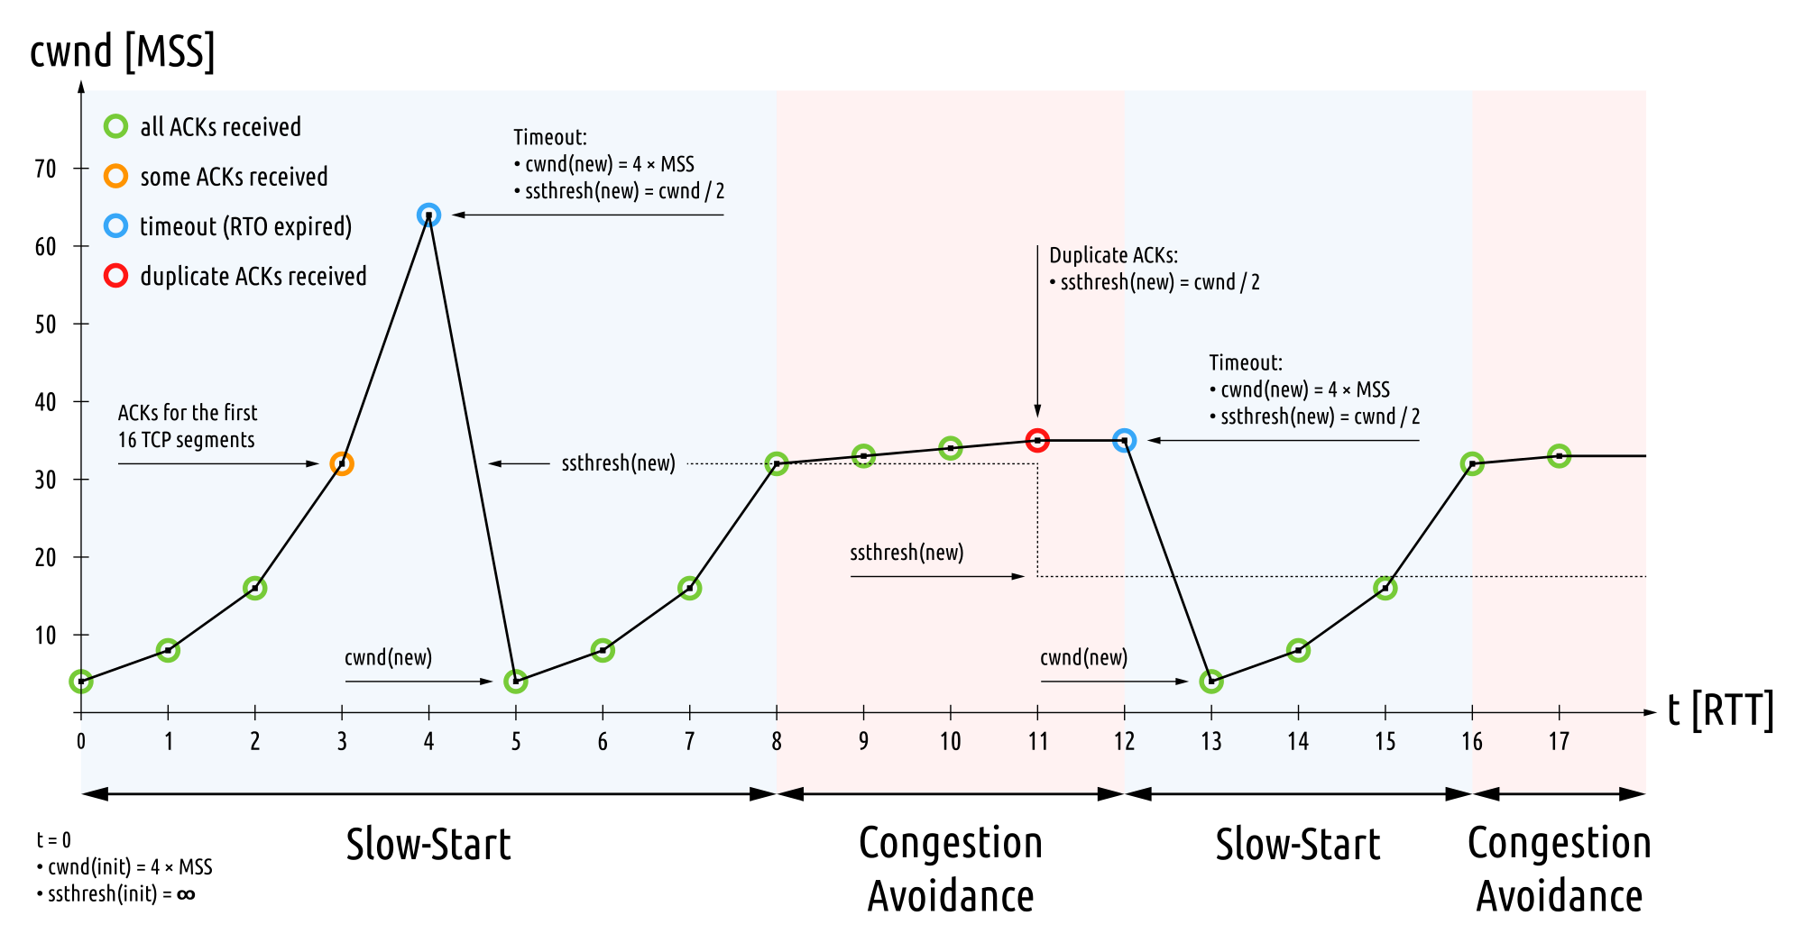
TCP拥塞控制 - 拥塞避免

Slide 35
TCP性能优化
网络性能关注点
延迟：数据包从发送端到达接收端所需的时间 (RTT)
吞吐量：网络通道传输数据的速度
性能影响点
TCP连接三次握手会导致一次完整RTT延迟
每次TCP连接都存在Slow Start过程
TCP的流量和拥塞控制会影响吞吐量
TCP吞吐量通常是被拥塞窗口cwnd控制

Slide 36
TCP性能优化
服务端
增加TCP初始拥塞窗口cwnd值=10
禁用空闲状态后的Slow Start Restart机制(cwd: tcp_slow_start_after_idle)
Enable Window Scaling配置以增加吞吐量(64K->1GB)
Enable TCP Fast Open 3次握手->2次
客户端
减少数据传输量
务必进行数据压缩
尽量使用最近的服务端
尽可能重用TCP连接

Slide 37
HTTP协议
基于TCP协议的应用层协议
简单灵活
无连接无状态的协议

Slide 38
HTTP请求格式
HTTP请求格式
请求头Headers
请求体

Slide 39
HTTP请求 - Headers
Host: www.google.com
User-Agent: Mozilla/5.0 Galeon/1.2.0 (X11; Linux i686; U;) Gecko/20020326
Accept: text/xml,application/xml,application/xhtml+xml,text/html;q=0.9,
text/plain;q=0.8, video/x-mng,image/png,image/jpeg,image/gif;q=0.2,
text/css,*/*;q=0.1
Accept-Language: en
Accept-Encoding: gzip, deflate, compress;q=0.9
Accept-Charset: ISO-8859-1, utf-8;q=0.66, *;q=0.66
Keep-Alive: 300
Connection: keep-alive

Slide 40
HTTP请求 - Headers
Authorization：授权
Content-Encoding:压缩内容的方式（gzip，deflate）
Content-Length:数据的长度？
Transfer-Encoding:chunked
Content-Type:内容的类型和字符集multi-part/application
Content-Language： 接收/响应的语言者
Range:读取内容的区间
Cache-Control:缓存策略
Etag－页面标识，缓存使用
media-type-MIME 互联网媒体类型

Slide 41
HTTP Method定义
OPTIONS ：客户端查询服务器对与某URL允许的通信选项
GET ：从服务器获取URL对应的资源
HEAD ：除了服务器响应中不能包含消息体，该方法与GET一样。用于只需少数元信息的情况
POST ：被设计用来注解、修改URL所对应的资源
PUT ：被设计用来修改(200/204)或创建资源(200)。当URL对应的资源存在时，则提交的作为新版本，否则新建资源
DELETE ：被设计用来删除URL对应的资源
TRACE ：主要用来测试。服务器将最终接收到的请求本身发送回来，作为客户端诊断依据
CONNECT ：保留的方法名，用于代理切换隧道

Slide 42
HTTP响应格式
HTTP响应格式
响应头Headers
响应正文

Slide 43
HTTP响应格式
HTTP/1.1 301 Moved Permanently
Date: Tue, 21 May 2002 12:34:56 GMT
Location: http://httphandbook.org/directory/
Content-Type: text/html
Content-Length: 186
<html>
<head>
<title>301 Moved Permanently</title>
</head>
<body> <h1>Moved Permanently</h1> <body>
</html>

Slide 44
HTTP响应码
1xx：指示信息--表示请求已接收，继续处理
2xx：成功--表示请求已被成功接收、理解、接受
3xx：重定向--要完成请求必须进行更进一步的操作
4xx：客户端错误--请求有语法错误或请求无法实现
5xx：服务器端错误--服务器未能实现合法的请求

Slide 45
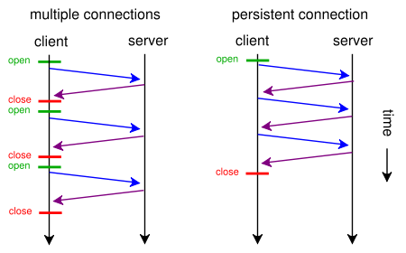
HTTP特性 - KeepAlive
连接保持 Connection: Keep-Alive
HTTP/1.1版本以上默认支持
需要客户端、服务端、Proxy和Gateway支持
状态由HTTP Header控制
TCP vs HTTP Keep-Alive

Slide 46
HTTP特性 - KeepAlive
规则和限制
客户端不需要再发送请求时要发送Connection: Close关闭连接
客户端必须确保HTTP请求正确，例如Content-Length长度正确、Encoding正确
HTTP 1.1或者1.0版本的Proxy能够正确处理连接保持
如果没有side effect，HTTP 1.1客户端可以重试请求
客户端需要控制并发连接数

Slide 47
HTTP特性 - Pipeline
一个TCP连接中并发多个HTTP请求
不等待response返回
请求满足幂等性

Slide 48
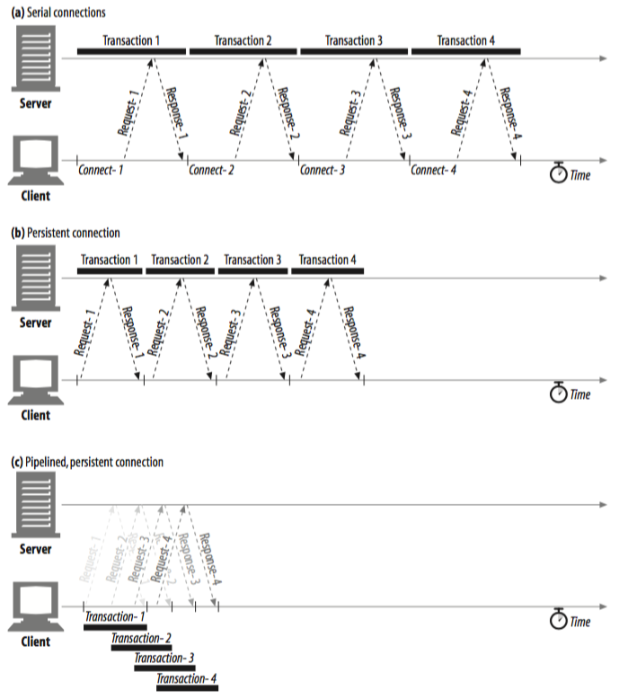

Slide 49
HTTP特性 - Pipeline
限制
客户端必须确保连接是Keep-Alive保持的
HTTP 1.1支持，1.0不支持
客户端需要处理连接被关闭的情况
不能用于有side effect的请求，例如POST

Slide 50
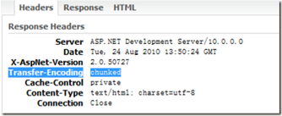
HTTP特性 -Chunked
某些HTTP回应是无法确定消息大小(content-length)
response body由若干个chunk组成
每个chunk包含size和data两部分；
由一个标明长度为0的chunk结束，
每个部分用CRLF隔开
最后一个Chunk长度为0，内容为footer的内容
chunked采用以下方式编码：
Chunked-Body =*chunk //0至多个chunk
last-chunk //最后一个chunk
trailer //尾部
CRLF //结束标记符

Slide 51
HTTP特性 -Multipart
Multipart/form-data是上传文件的一种方式
在单个消息主体内包装一个或多个实体
各个实体直接使用boundary做分割
可同时携带二进制、纯文本实体
Multipart格式：
<header> {包含boundary} 头部
<boundary> 分割标识
<entity1={binary}> 实体1
<boundary> 分割标识
<entity2=text2> 实体2
<boundary> 分割标识

Slide 52
HTTP性能
HTTP性能基本受TCP的影响
TCP连接三次握手导致的延迟
TCP慢启动拥塞控制机制
Nagle算法（TCP_NODELAY可关闭）
TCP ACK延迟的影响
TIME_WAIT可能导致端口耗尽

Slide 53
HTTP性能优化
使用保持连接Keep-Alive特性避免重连
使用Chunked transfer encoding
使用Pipeline特性实现并发请求
使用Range特性可以跨Range获取资源
优化缓存机制

Slide 54
HTTP性能优化*
减少DNS Lookup
减少HTTP请求数
使用图片Sprite技术、JavaScript/CSS文件合并、资源inline化
使用CDN
使用Expires和Etag避免重复请求资源
Gzip压缩文本内容
避免HTTP重定向
*《High Performance Web Sites》

Slide 55
推荐图书
《图解TCP/IP》
《HTTP权威指南》
《UNIX网络编程》(UNP)

Slide 56
无线网络类型
网络基础和性能
无线网络基础和性能
App网络性能优化

Slide 57
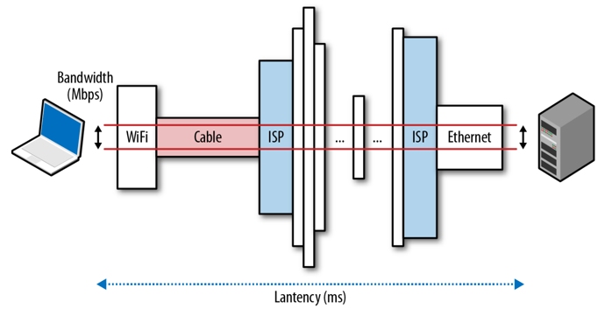
无线网络性能影响因素
延迟：数据包从发送端到达接收端所需的时间
带宽：物理通信信道能够传输的最大吞吐量

Slide 58
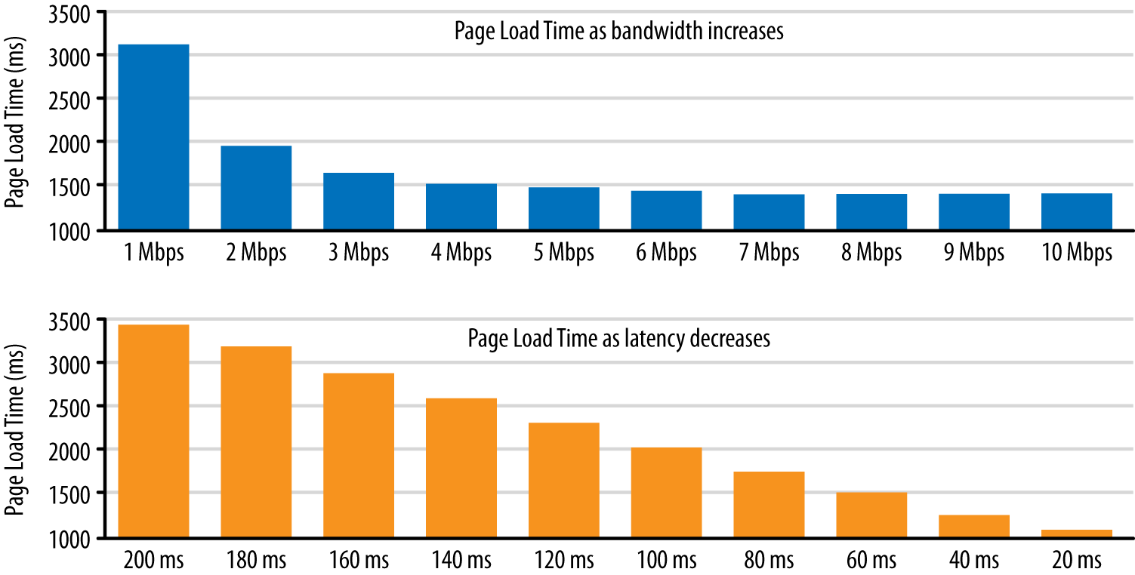
无线网络性能影响因素

Slide 59
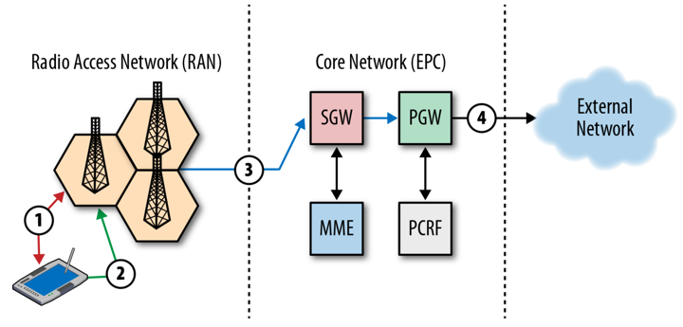
移动网络
PWG：PDN网关，分配IP，保持TCP连接
PCRF：策略与计费规则功能单元, 控制PWG分配地址
SGW：服务网关, 路由数据
MME：移动管理实体, 记录设备和基站的关系

Slide 60
移动网络性能
设备空闲时重新激活网络延迟会非常差
避免周期性和不必要的数据传输
App切换到后台后避免保持长连接
考虑离线情况
尽可能本地缓存数据
在弱网络下测试实际性能

Slide 61
移动网络
类型 | 带宽 | 延迟
2G | 100-400 Kbit/s | 300-1,000 ms
3G | 0.5-5 Mbit/s | 100-500 ms
4G | 1-50 Mbit/s | < 100 ms

Slide 62
移动网络延迟细分
过程 | 3G | 4G
1. 连接无线基站 | 200-2500ms | 50-100ms
2. DNS查询 | 200ms | 100ms
3. TCP握手 | 200ms | 100ms
4. TLS握手(可选) | 200-400ms | 100-200ms
5. HTTP请求 | 200ms | 100ms
整体延迟 | 200-3500ms | 100-600ms

Slide 63
什么是信令？
Signal，用于通信系统中，偏硬件的概念
信令资源类似通行证，例如IM要保持用户永远在线，需要不断发送心跳包，就会占用大量信令，对运营商而已也没有产生太多流量，却占用了资源

Slide 64
什么是信令风暴？
频繁小流量数据交互大量消耗信令信道资源，引发雪崩
产生条件
单次传输的数据量较小
接入和释放频次较高
在线时间长但传送数据的时间很短
上下行传输的数据量较为对称

Slide 65
2G不支持并发
2G网络无线侧设备-BSC/PCU起初就是不支持并发，所以2G手机都是半双工手机

Slide 66
WCDMA
通用移动通信系统，简称UMTS(包括WCDMA、TDSCDMA、HSDPA)，作为3G标准， 要求设备支持所谓同一载波CS/PS并发能力，即终端在进行CS语音通话中，PS数据连接并不会中断

Slide 67
LTE (含TDD)
LTE网络不同于原有的2G/3G网络，是一张纯分组域IP网络，没有2G/3G网络的电路域
LTE (包含TDD)系统只支持分组域
不能支持通常形式的电路域话音业务，但可以在分组域上支持话音业务，即 voice over LTE (VoLTE)，VoLTE 通过IMS进行会话控制和与2G/3G核心网电路域的切换，由分组域提供承载
当前LTE商用网络普遍采用 CSFB(电路域回落) 或双待机方式来提供语音解决方案，前者待机时驻留在LTE网络，需要语音业务时，由LTE 回落至2G或3G网络；后者待机时同时驻留在2G/3G和LTE，语音业务由2G或3G网络提供

Slide 68
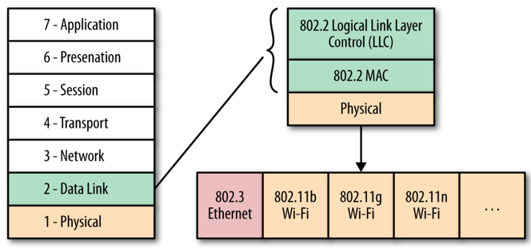
WIFI网络
1. 802.11采用2.4GHz和5GHz这两个ISM频段
2. 使用最多的是802.11n标准，工作在2.4GHz频段，可达600Mbps

Slide 69
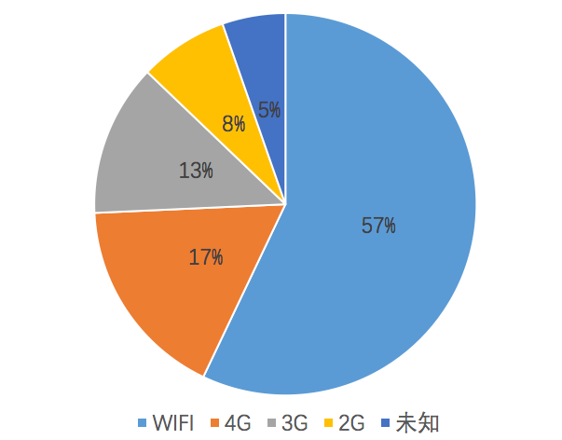
网络类型分布*
*携程App统计数据

Slide 70
Agenda
网络基础和性能
无线网络基础和性能
App网络性能优化

Slide 71
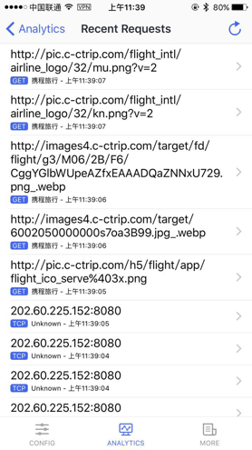
网络分析工具 - Surge/Replica
App端流量分析功能

Slide 72
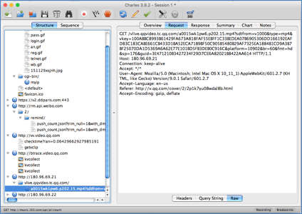
网络分析工具 - Charles/Fiddler
HTTP 分析工具

Slide 73
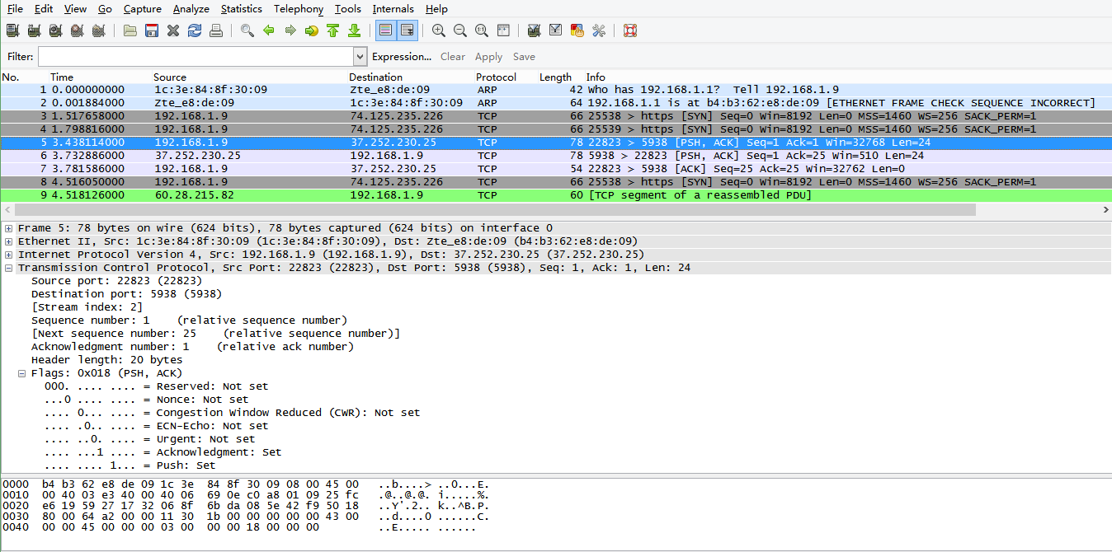
终极网络分析工具 - Wireshark

Slide 74
网络性能监控基础设施
任何性能优化结果都需要用数据证明
网络服务成功率、平均耗时、耗时分布
能够采集用户数据进行分析
网络服务错误类型分布、请求和响应报文大小、网络服务过程细分、网络错误 Trace 日志

Slide 75
网络性能监控基础设施
App端Logging基础设施提供端到端监控
客户端埋点采集实时上传
服务端T+0处理
Portal展示 (实时/小时级)
自动告警 (分钟级)
Trace日志后期分析

Slide 76
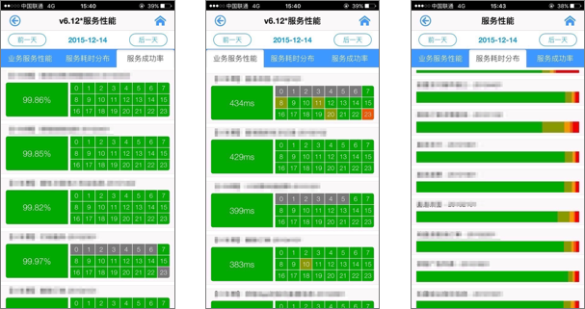
网络性能监控基础设施

Slide 77
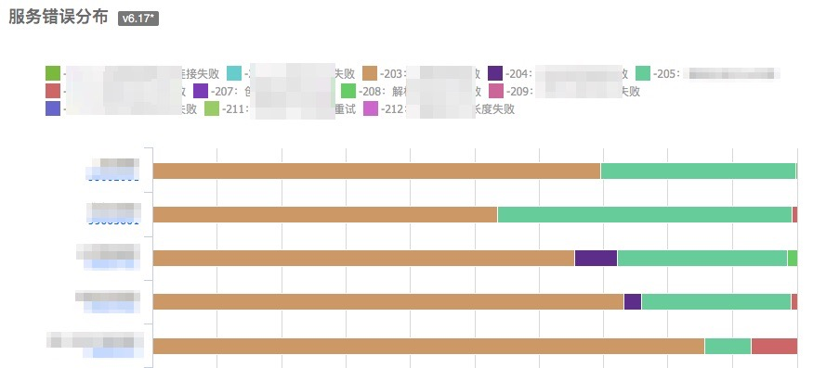
网络性能监控基础设施

Slide 78
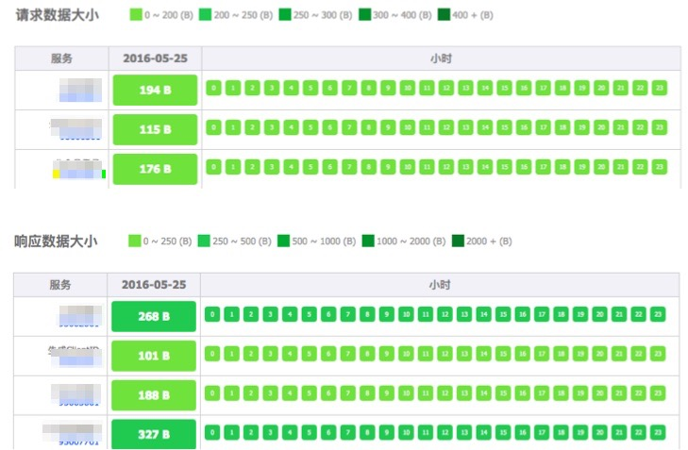
网络性能监控基础设施

Slide 79
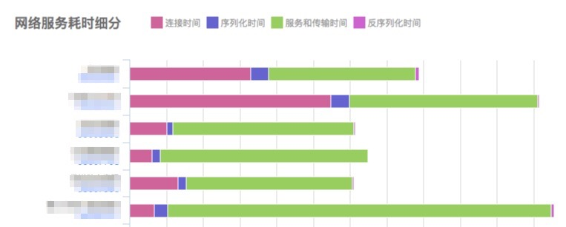
网络性能监控基础设施

Slide 80
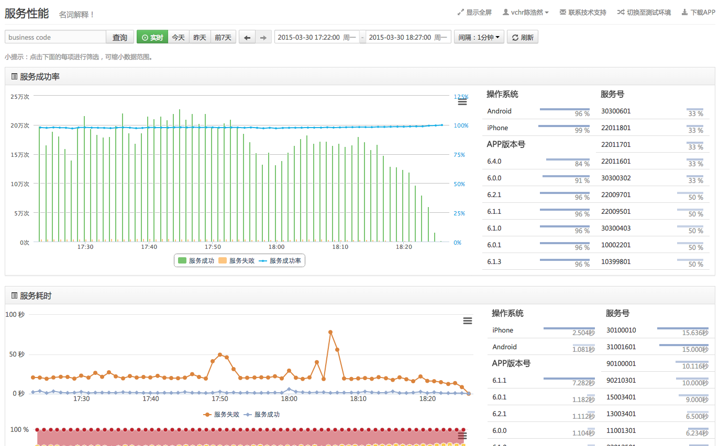
网络性能监控基础设施

Slide 81
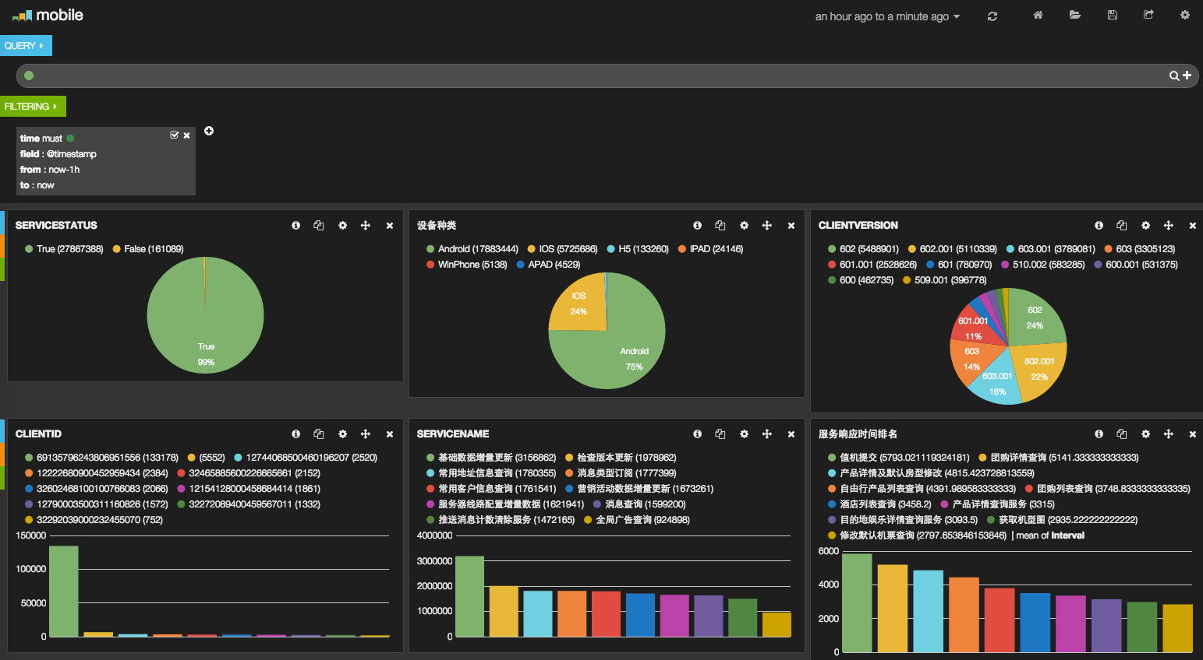
网络性能监控基础设施

Slide 82
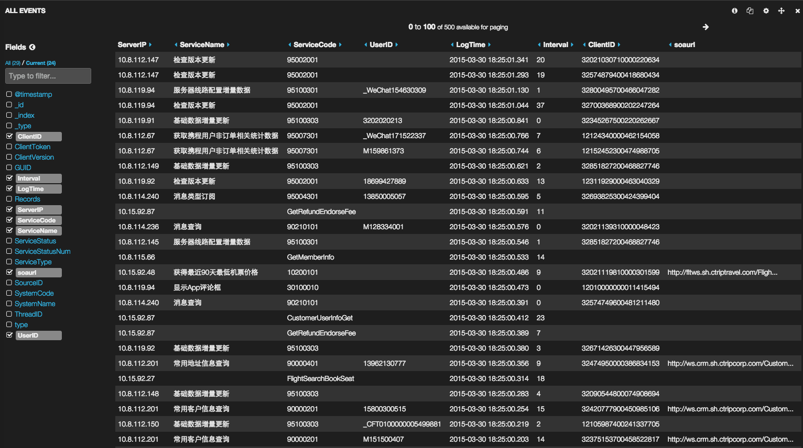
网络性能监控基础设施

Slide 83
App网络服务实现方式
基于HTTP协议
REST接口方便实现
客户端网络库成熟
基于TCP协议
需要自定义协议实现RPC
客户端网络处理复杂

Slide 84
移动网络优化案例 - Ctrip
基于TCP原生Socket实现网络服务
业界有大众点评、QQ空间以及IM类（微信/QQ等）
TCP长短连接结合：长连接为主，短连接为辅
设计目标：提高网络连通性和服务成功率，减少连接时间和传输数据大小

Slide 85
Ctrip - 优化DNS
内置Server IP列表，彻底消除DNS问题影响
Server IP权重机制，新连接优选最佳权重Server IP
IP权重根据网络服务结果和端到端延迟调整IP权重
备选DNS解析
可选：HTTP-DNS可解决DNS劫持问题

Slide 86
Ctrip - 网络质量监测
根据网络质量改变网络服务策略
使用App端到服务端的 Ping 值作为 RTT 时间计算因子
TCP连接、发送和接收数据的超时时长
网络服务并发数量

Slide 87
Ctrip - TCP连接优化
优先使用长连接，长连接池已满时使用短连接
动态参数调整：长连接池个数和连接超时时间
自动重试不同端口 (80、8080、443…)
App启动时预热移动网络

Slide 88
Ctrip - 网络服务机制优化
网络服务优先级机制，高优先级服务优先使用长连接
网络服务依赖机制，根据依赖关系自动发起或取消网络服务 (主从服务)
网络服务『补偿重试』机制，服务失败时根据服务状态自动使用短连接进行服务重试
根据网络服务生命周期 (连接、序列化请求报文、发送请求、接收响应报文、反序列化响应报文) 确定是否进行服务重试，以保证服务幂等性

Slide 89
Ctrip - 弱网和网络抖动优化
弱网下策略调整
减少长连接池数量为1
增加网络连接和服务超时时长
可选：尝试QUIC协议 (基于UDP)，面向弱网有优势
网络抖动下策略调整
WIFI和移动网络类型互相切换时，会导致App客户端IP变化，自动关闭空闲长连接，现有网络服务自动重试

Slide 90
Ctrip - 减少数据传输
优化TCP服务数据格式
自定义格式转到Protocol Buffer格式
优化TCP服务数据序列化反序列化算法
优化图片格式 (WebP)

Slide 91
Ctrip - App DR
Server IP权重机制可以部分解决单个IDC入口问题，但效率低，有延迟效应影响用户体验
多机房灾备方案
通过Mobile Config下发新Server IP，实现自动分流，支持按照产品线分流
如果是单个IDC内应用服务不可用，TCP Gateway可以转发至可用应用服务单元

Slide 92
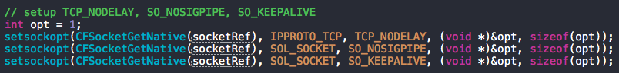
Ctrip - Networking Tricks
iOS App中原生Socket不能直接唤醒移动网络
确保连接被保持住：SO_KEEPALIVE参数
处理SIGPIPE或者关闭：SO_NOSIGPIPE参数
关闭Nagle算法影响：TCP_NODELAY参数

Slide 93
Ctrip - Networking Tricks
使用合适接口创建socket，支持IPv6
如果使用select系统调用，确保自己拥有socket fd
使用run loops和nonblocking I/O来管理异步读操作 (GCD/select)
避免在主线程有任何同步网络操作 (connect/read/write)
如果使用select，要处理不同返回值和超时设置

Slide 94
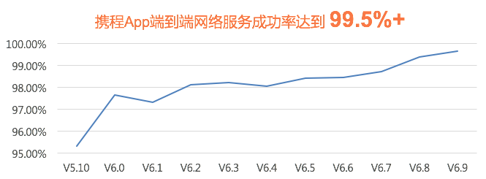
Ctrip - 优化效果

Slide 95
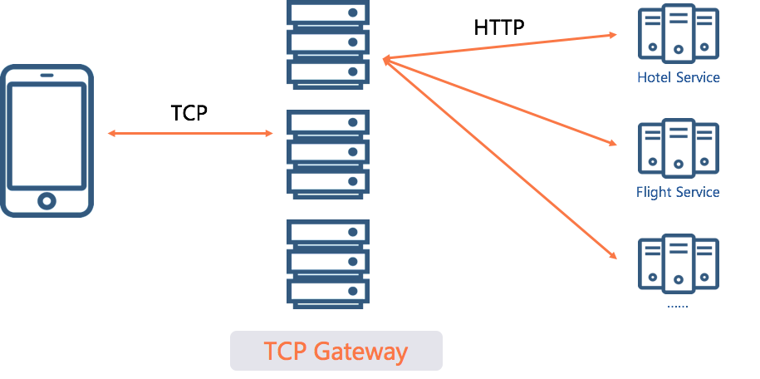
Ctrip - TCP Gateway*
* TCP Gateway基于Netty和Netflix Zuul实现

Slide 96
Ctrip - Hybrid网络服务优化
传统Hybrid网络服务基于系统HTTP接口
无法控制网络服务流程
平均网络服务成功率仅 97% 左右
基于TCP Tunnel实现Hybrid HTTP网络请求转发
未使用HTTP Hook技术，目前采用Hybrid接口转发，未来计划采用iOS Network Extension实现
HTTP请求通过TCP Gateway中转至H5 Gateway
平均网络服务成功率可提升至 99.2%+，服务耗时降低 30%

Slide 97
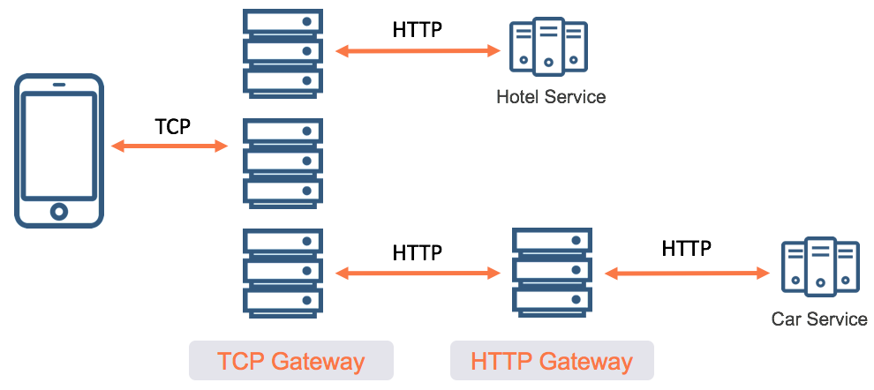
Ctrip - TCP Tunnel for Hybrid

Slide 98
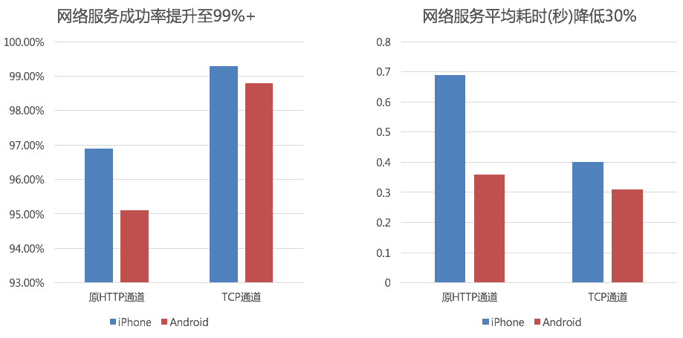
Ctrip - TCP Tunnel for Hybrid

Slide 99
Ctrip - 海外网络服务优化
基于Akaima网络通道实现网络服务
海外用户根据Akaima定制域名获取Server IP，网络服务优先走Akaima通道
如果Akaima通道网络服务失败并且重试机制生效时，改走传统Internet通道进行重试
相比传统Internet通道，以及TCP网络服务保持成功率情况下，Akaima通道平均服务耗时可减少 30%

Slide 100
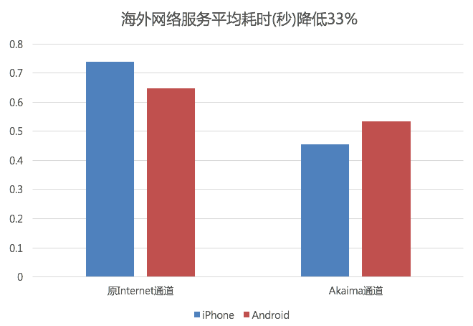
Ctrip - 海外网络服务优化

Slide 101
HTTPS迁移问题
安全性上升，防劫持效果明显
加载时间明显升高，携程AB测试下增加40%+
携程Workaround：
Hybrid框架检测网页内容，如果发现内容劫持，自动使用HTTPS重刷页面

Slide 102
HTTPS迁移问题
QZone App Hybrid解决方案，最终基本接近HTTP性能
启用HTTPS+SPDY协议支持
提升TCP连接的复用率：页面入口发起一个HTTPS请求 (空内容)，减少连接时间，预请求复用的命中率75%左右
提升SSL session的复用率：服务端支持session ticket和session cache，命中率40%左右
减少页面中请求域名的数量：域名收敛，减少DNS解析时长

Slide 103
更多App网络服务实现方式
基于 SPDY 或者 HTTP/2.0 协议
基于 QUIC 协议

Slide 104
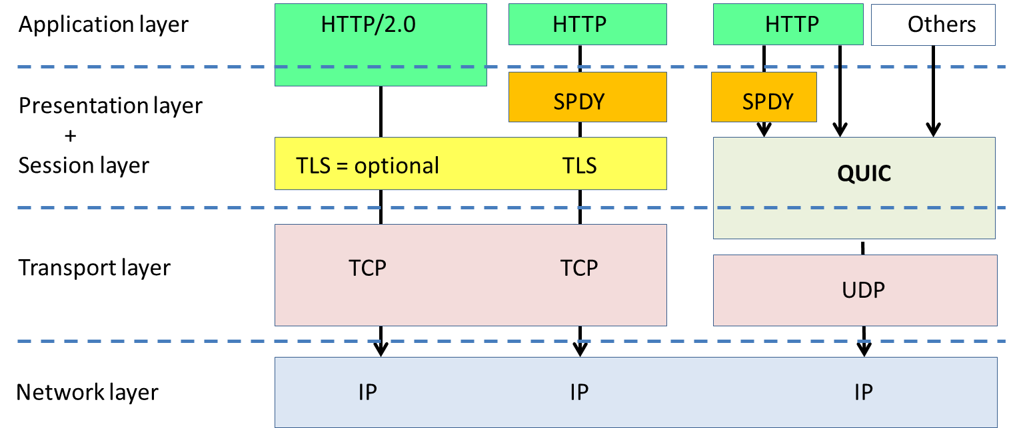
更多App网络服务实现方式

Slide 105
SPDY & HTTP/2.0协议
多路复用
请求优先级
支持服务端推送
HTTP Header压缩
默认TLS

Slide 106
QUIC协议
相当于在UDP协议上实现TCP+TLS+SPDY
大幅减少连接时间
避免TCP Head-of-Line Blocking
优化拥塞控制
优化连接迁移Connection Migration

Slide 107
移动开发网络性能优化实践
利用 TCP 和 HTTP 特性，尽量使用长连接
拥抱新技术和新思路

